Slide 1
Javaの例外
©Eaner-SOFT

Slide 2
索引
・例外とは
・例外の種類
・例外処理を行う方法

Slide 3
例外とは（Exception）
プログラム実行中に異常が発生して正常に実行できない場合に、“例外（Exception）”と呼ばれること。

Slide 4
例外の種類
・例外の種別一覧
１）．RuntimeException （非検証例外/非チェック例外/実行時例外）
２）．Exception （検証例外/チェック例外）
３）．Error （エラー）

Slide 5
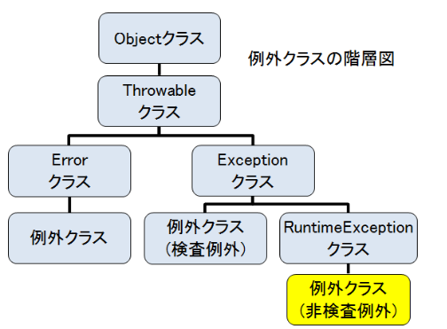
階層図

Slide 6
（1）．非検証例外（RuntimeException)
①．実行時に発生する例外です。
②．プログラム中で捕捉する必要のない例外です。
③．例外処理の記述(try-catch)がなくてもコンパイルエラーになりません。
（※捕捉しない場合には、無条件で呼び出し元に投げられます。）
※その原因はプログラムのバグの可能性も多いので、プログラムを修正することが正しい対応となる場合もあります。

Slide 7
主な非検査例外
①． NullPointerException(ぬるぽ) ②．ArrayIndexOutOfBoundsException(配列で存在しない要素へのアクセス) ③． NumberFormatException(不正な引数をメソッドに渡す) ④．ArithmeticException(算術例外) ⑤．ClassCastException(継承関係のないクラスへのキャスト) ⑥．NegativeArraySizeException(負の値を配列のサイズに指定)

Slide 8
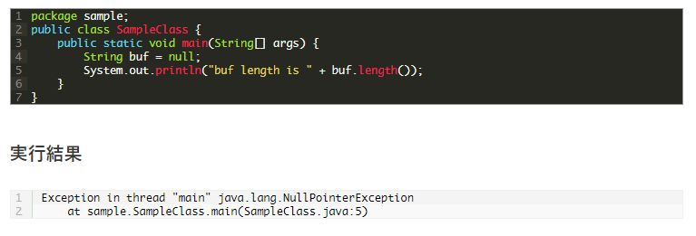
①． NullPointerException (ぬるぽ)
＜サンプル＞

Slide 9
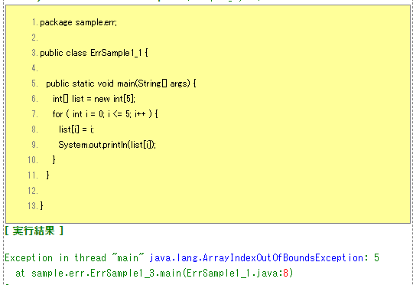
②．ArrayIndexOutOfBoundsException (配列で存在しない要素へのアクセス)
＜サンプル＞

Slide 10
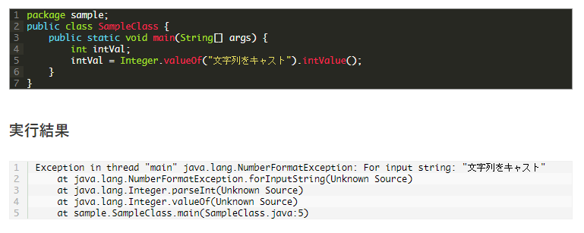
③．NumberFormatException (不正な引数をメソッドに渡した)
＜サンプル＞

Slide 11
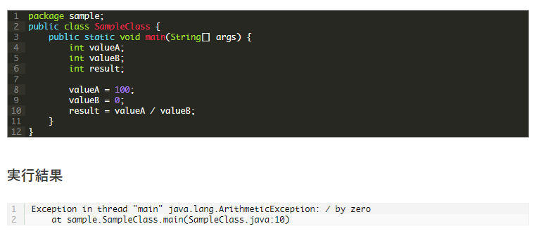
④．ArithmeticException (算術例外)
＜サンプル＞

Slide 12
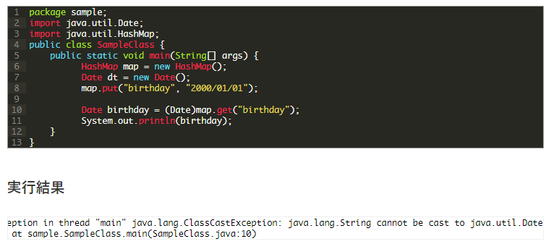
⑤．ClassCastException (継承関係のないクラスへのキャスト)
＜サンプル＞

Slide 13
⑥．NegativeArraySizeException (負の値を配列のサイズに指定)
＜サンプル＞

Slide 14
（２）．検証例外 （Exception）
①． Exceptionクラス配下のRuntime Exception以外のクラスが対象となる。
②．プログラム中で捕捉しなければならない例外です。
③．下記にいずれも行わない場合には、コンパイルエラーが発生する。
（※プログラムで捕捉(try-catch)して処理する）
（※上位の呼び出し元に対して例外を発生させる(throw ））
※プログラムのバグではなく、基本的に正しいプログラムを書いていても避けられない。

Slide 15
主な検査例外
①．IOException(入出力関係の例外) ②．SQLException(DB系の例外) ③．ClassNotFoundException(クラスが見つからない) ④．NoSuchFieldException(クラスに要求したフィールドがない) ⑤． NoSuchMethodException(クラスに要求したメソッドがない)
⑥．IllegalAccessException （メソッドなどにアクセスできない） ⑦． InstantiationException(インスタンス化不可のクラスをnewした時)

Slide 16
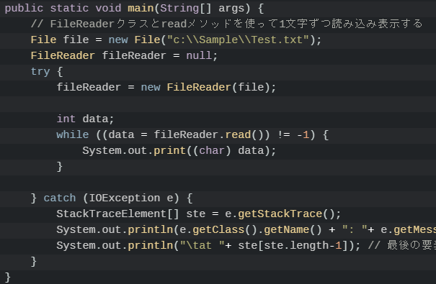
①．IOException (入出力関係の例外)
サンプル

Slide 17
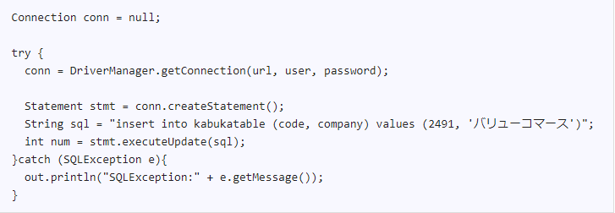
②．SQLException (DB系の例外)
サンプル

Slide 18
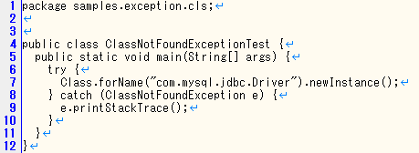
③．ClassNotFoundException (クラスが見つからない)
サンプル

Slide 19
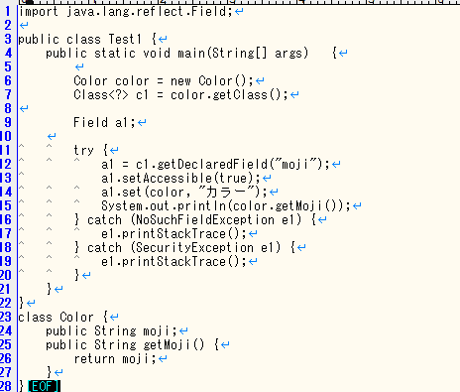
④．NoSuchFieldException (クラスに要求したフィールドがない)
サンプル

Slide 20
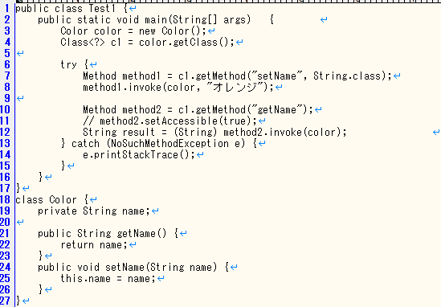
⑤．NoSuchMethodException (クラスに要求したメソッドがない)
サンプル

Slide 21
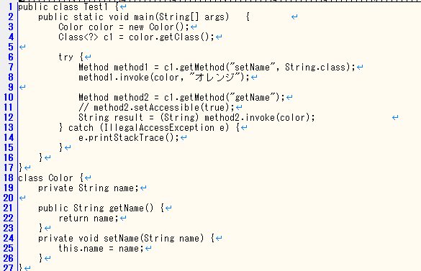
⑥． IllegalAccessException (メソッドなどにアクセスできない)
サンプル

Slide 22
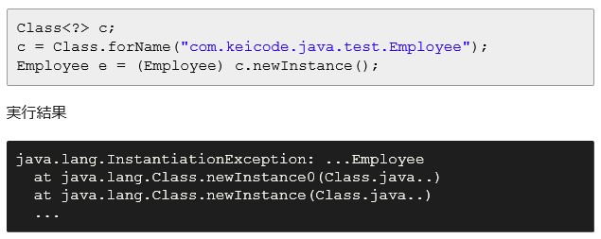
⑦． InstantiationException (インスタンス化不可のクラスをnewした時)
サンプル

Slide 23
例外処理を行う方法
そんな例外に対処するには、以下の二つの方法があります。
・try…catch文
・THROW／THROWS文

Slide 24
try…catch文
・tryブロック内に例外の発生する可能性がある処理を記述し、例外が発生した場合にはcatchブロック内の処理が実行されます。
・その場でエラーへ対処する→try-catch文を使う。
・try-catchを用いる場合は例外処理を実施後、それ以降の処理も実行されます。

Slide 25
サンプル①
サンプル② ※JAVA7以降 finally句でのリソースをcloseする記述が不要となる。

Slide 26
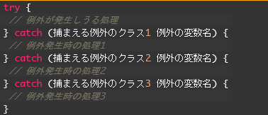
複数の例外をcatchしたい時
サンプル①
サンプル② ※JAVA7以降

Slide 27
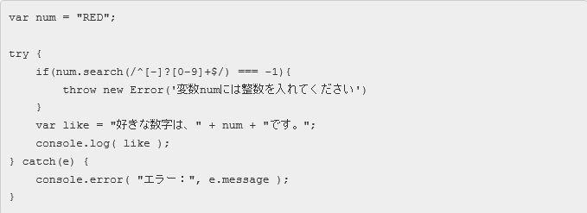
throw文
・メソッドの中で、例外を投げる命令キーワード 。
・任意のタイミングで例外を発生させて例外処理を行うことができます。
・throwを用いる場合は呼び出し元に処理を投げるので、呼び出し元の処理によってはプログラム全体の処理が停止することもあります。

Slide 28
throwS文
・メソッドの宣言でこの例外を投げる可能性があるという宣言すること。
・throwsは例外が発生した場合、呼び出し元に例外処理を投げることができます。
・例外処理が必要な処理を含むメソッドを使用する場合、そのメソッドを使用する場所でも例外処理を記述する必要があります。
・例外の種類が複数ある場合は、throwsの後にそれぞれの呼び出し元を「,」(カンマ)で区切って記述します。
※throws宣言によりcatchすべき検査例外が呼び出し側からわかるため、そのようなメソッドはtry-catchで囲まなければコンパイルエラーになる

Slide 29
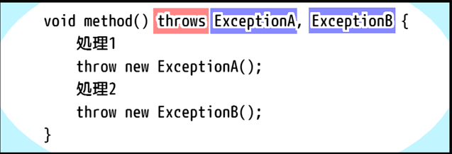
例外の種類が複数ある場合は、throwsの後にそれぞれの呼び出し元を「,」(カンマ)で区切って記述します。
例）

Slide 30
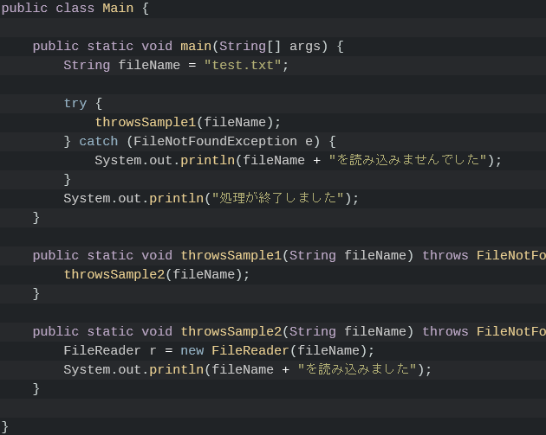
例外処理が必要な処理を含むメソッドを使用する場合、そのメソッドを使用する場所でも例外処理を記述する必要があります。
例）

